Slide 1



ADIOS
AL ALZHEIMER
SIMPLE Y EFECTIVO
JOSE LUIS
La vida en Rosa

Slide 2
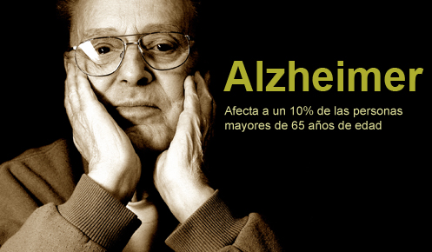


Slide 3
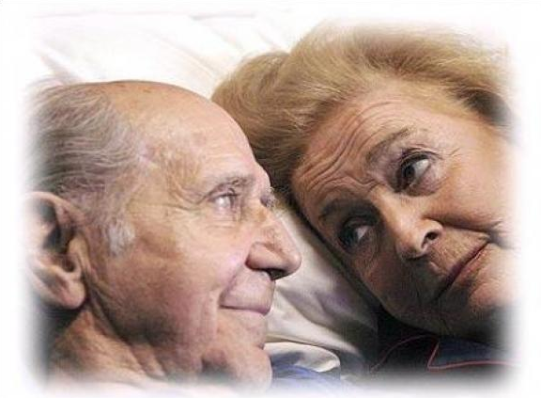


Slide 4

EL MAL DE ALZHEIMER
Esta terrible enfermedad, produce grave daño Cerebral en los Seres Humanos.
El Alzheimer, hace que la persona pierda la Memoria y; ya no pueda tener sentimientos de placer y alegría, ni el control de sus propios órganos.
El enfermo, pierde la Conciencia sobre sus actos, y su propia
Identidad, porque ya no podrá reconocerse a sí mismo.
Pierde el carácter, la voluntad y el poder de decisión, y otras personas pasarán a dominar su vida.
Tampoco podrá reconocer a sus amigos y familiares, y ni siquiera a sus propios hijos.

Slide 5
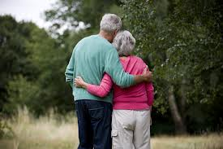

Slide 6
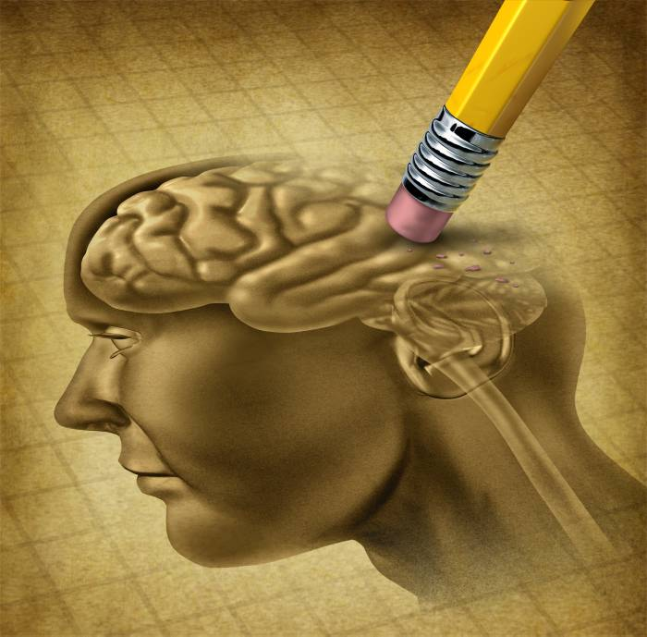

Slide 7
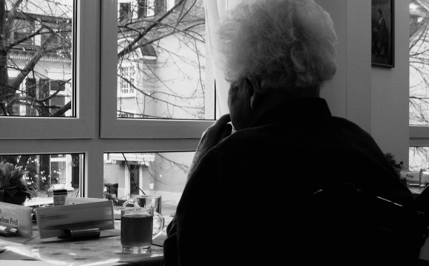

Slide 8
Su vida pasa a ser totalmente vegetativa ! ! ! !
Es un gran monstruo, pero nada cuesta hacer los ejercicios
propuestos..
El hemisferio derecho del cerebro, le va a agradecer...
El mal de Alzheimer se puede prevenir, con el simple hecho de cambiar de mano al cepillar los dientes.
Al cambiar algunas rutinas, se obliga la estimulación del cerebro derecho.
Esta es una nueva técnica para mejorar la concentración, desarrollar la creatividad y la inteligencia, al realizar estos simples ejercicios de Neurótica.

Slide 9
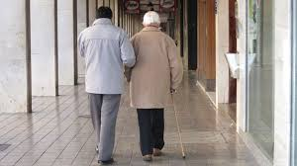

Slide 10
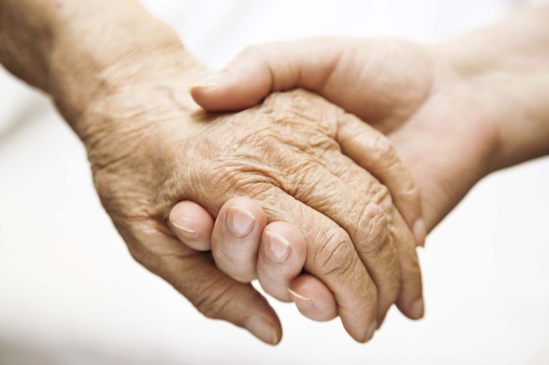

Slide 11
Un descubrimiento dentro de la "Neurociencia ", revela que el cerebro tiene
una extraordinaria capacidad de crecer y mudar el padrón de sus conexiones.
Los autores de este descubrimiento, Lawrence Katz y Manning Rubin (2000), revelan que la Neurótica, o la "aeróbica de las neuronas" es una nueva forma de ejercicio
cerebral, proyectada para mantener al cerebro ágil y saludable, creando nuevos y diferentes padrones de comportamiento, y de las actividades de las neuronas de su cerebro.

Slide 12
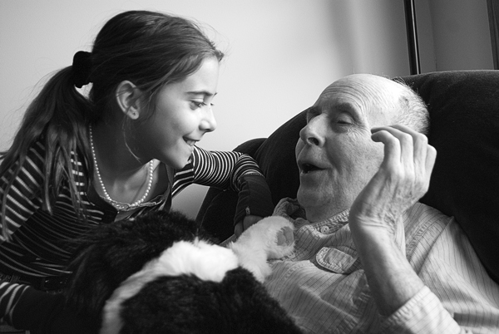

Slide 13
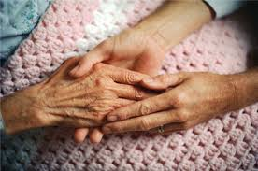

Slide 14
Cerca de 80% de nuestro día a día, está ocupado por rutinas, que a pesar de tener la ventaja de reducir el esfuerzo intelectual, esconden un efecto perverso: limitan y atrofian el cerebro, no permitiendo la renovación y
crecimiento de sus neuronas.
Para contrarrestar esta tendencia, es necesario practicar algunos "ejercicios cerebrales" , que hacen que la persona piense solamente en lo que está haciendo, concentrándose en esa tarea. El desafío de Neurótica, es hacer todo aquello contrario a la rutina, obligando al cerebro a un
trabajo adicional.

Slide 15
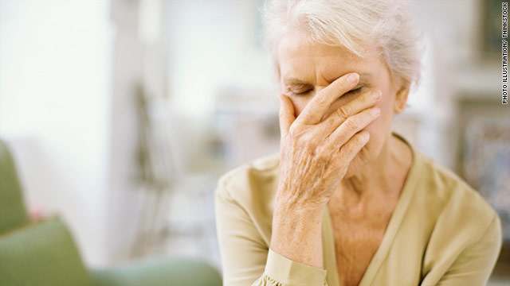

Slide 16
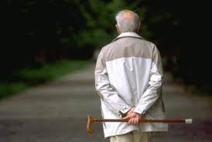

Slide 17
Alguno de los ejercicios para desarrollar la Neurótica:
-Use el reloj en el pulso contrario al que normalmente lo usa
-Cepíllese los dientes con la mano contraria
-Camine por la casa, de espalda (en la China , esta rutina lo
practican en los parques)
-Vístase con los ojos cerrados
-Estimule el paladar con cosas de sabores diferentes
-Vea las fotos, de cabeza para abajo (o las fotos, o usted);
-Mire la hora, en el espejo;
-Cambie el camino de rutina para ir y volver a casa
-Usted puede hacer muchos otros ejercicios neuróticos, dependiendo de su propia inventiva.

Slide 18
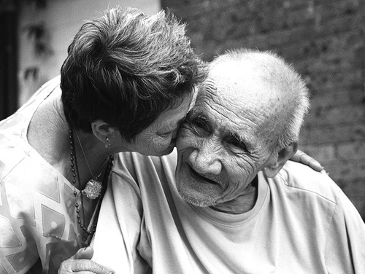

Slide 19
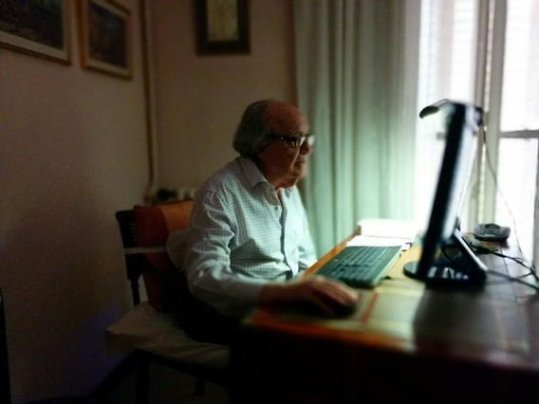

Slide 20
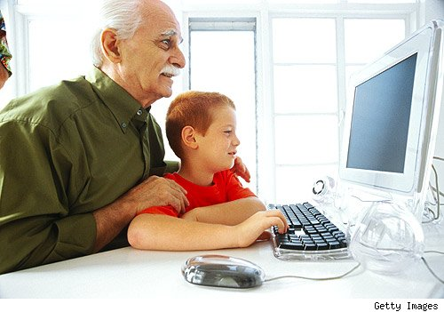

Slide 21
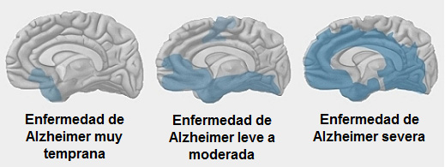
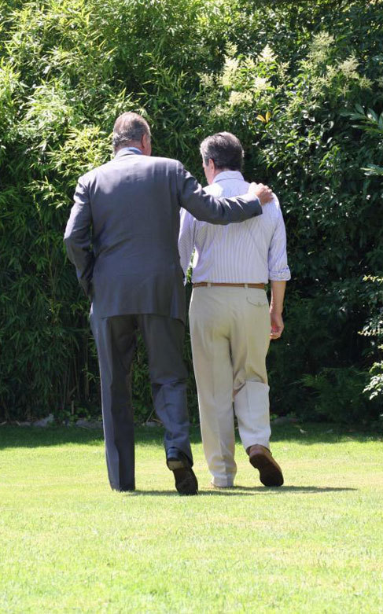

Slide 22
La idea es cambiar los comportamientos de rutina. Para esto, hay que hacer algunas cosas diferentes, para que ejercite el otro lado de su cerebro (el derecho), estimulándolo de esa manera.
¡Bien vale la pena probar!
¿Que tal si comienza practicando ahora mismo, usando el Mouse (ratón), con la otra mano, y enviando ahora este mensaje a sus amigos…
ME IMAGINO QUE AL FINAL VAN A MANDAR EL MENSAJE COMO YO SE LOS ENVIE, CON LA MANO IZQUIERDA, Y ME ESTÁ COSTANDO MUUUCHO TRABAJO.
PERO CON GUSTO LO HAGO PARA QUE TODOS DESARROLLEMOS LA NEURONICA, Y NUNCA TENGAMOS EL MAL DE ALZHEIMER!!!....

Slide 23


Slide 24
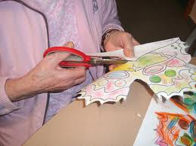
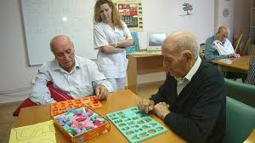

Slide 25
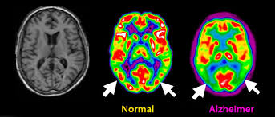
Pensamiento:
"Cuando alguien comparte algo valioso que le beneficiará, tiene la
obligación moral de compartirlo con los demás".

Slide 26
  UN FUERTE ABRAZO QUE TENGAS UN
  BUEN DIA
JOSE LUIS

Slide 27



Accede a la sección que desees desde aquí:
Propia Creación
De la Red
Dedicatorias | Fechas Especiales | Graciosos
Historia y Arte | Lugares | Musicales
Naturaleza y Ciencias | Política | Reflexión
Religiosos | Románticos | Salud
Dedicatorias | Fechas Especiales | Graciosos
Historia y Arte | Lugares | Musicales
Naturaleza y Ciencias | Política | Reflexión
Religiosos | Románticos | Salud
Si deseas recibir pps periódicamente en tu correo electrónico subscríbete aquí:

